Slide 1
NOORED KUNSTIDETEKTIIVID:
Niguliste peaaltari mõistatused
Autor Elle Lepik
Niguliste muuseum 2016
Notes:
NOORED KUNSTIDETEKTIIVID: Niguliste peaaltari mõistatused
Gümnaasium
Niguliste kirik asub UNESCO maailmapärandi nimekirja arvatud Tallinna vanalinnas. Keskajal oli Niguliste kirik üks linna uhkemaid ja kaunimaid pühakodasid. Kaupmeeste ja meresõitjate kaitsepühakule Nikolausele pühitsetud kirik rajati tõenäoliselt 13. sajandi keskpaigas, põhjalik ümberehitus toimus 15. sajandil. Tallinna Hansa-aegade hiilgusest ning siinsete kaupmeeste jõukusest kõnelevad hinnalised kunstiteosed, mis telliti Euroopa suurtest kunstikeskustest. Neist tuntumate hulka kuuluvad Lübecki hiliskeskaegse meistri Bernt Notke „Surmatants“ ja suurejooneline peaaltari retaabel, mida võib praeguseni kirikus näha. Noored kunstidetektiivid asuvad välja selgitama altariretaabli autorit ja päritolu.
Arutlus toimub Powerpointi esitluse saatel, kus pildimaterjali uurimise ja õpetaja suunavate infokildude ja küsimuste toel viivad noored kunstidetektiivid läbi retaabli maalide ja skulptuuride „uuringuid“. Kuna õpilaste eelnevate teadmiste pagas ei ole võrreldav teadlaste omaga, tuleks õpilasi ärgitada julgelt ajurünnaku vormis vastuseid tuletama. Detektiivide tegevus põhineb aastatel 2013–2016 läbiviidud uuringutel ning suunab äratundmisele, et ajalookäsitlus on muutuv ja ümber hinnatav.

Slide 2
HÜPOTEES
Kui vana on Niguliste kiriku peaaltar?
Notes:
Kui vana on Niguliste kiriku peaaltari retaabel?
Kunstiteoste ajalise päritolu ja stiililise kuuluvuse määramisega on traditsiooniliselt tegelenud kunstiajaloolased. Enne 20. sajandit pidi kunstiekspert palju reisima, ta vaatles kunstitöid vahetult ning tegi nende kohta märkmeid ja visandeid. Et kindlaks teha teose autoreid ning tuvastada meistrite käekirja, puudus eksperdil kõrvutamisvõimalus teiste taiestega, tuli toetuda mälule ja märkmetele. See aga tähendas ka suurt eksimisvõimalust, mistõttu on hiljem kunstiajalugu tihti ümber hinnatud ja mõtestatud. Kaasaegne kunstiajaloo uurimine toetub suures osas tehnilistele uuringutele, mis kaasavad loodusteadused (keemia, füüsika ja bioloogia), ning sellega seoses on välja kujunenud ka uus teadusvaldkond – tehniline kunstiajalugu.
Õpilased pakuvad oma arvamusi altariretaabli vanuse kohta, õpetaja paneb erinevad vastusevariandid tahvlile kirja, et õpilased saaksid tunni lõpus oma hüpoteese hinnata. Õpilased põhjendavad suuliselt oma arvamusi, millele tuginedes nad meistriteost dateerisid.
MÕISTED
Altar – kivist alus või laud pühade talituste läbiviimiseks kristlikus kirikus. Varakristlusest alates kaunistati altareid nende peale või ette asetatud maalide ja skulptuuridega. Keskajal hakati altaritele paigutama kaunistatud altariretaableid. Peaaltar on kiriku tähtsaim altar.
Altariretaabel – altaril paiknev maalitud või skulptuuridega kaunistatud pilt või ehissein. Retaabel võib koosneda nii üksteise kõrvale ja alla reastatud pilditahvlitest kui ka liigutatavatest pildipaneelidest.
Kappaltar ehk tiibaltar – hiliskeskaja Põhja-Euroopas väljakujunenud retaablitüüp, mille tiibu avades või sulgedes sai tegelaste stseene ja lugusid varieerida (asend sõltus nädalapäevadest ja kirikupühadest). Kappaltar toetub tavaliselt predellale.
Tehniline kunstiajalugu – teadusvaldkond, mis klassikalise kunstiajaloo ja kaasaegse tehnoloogia vahendite ühendamisel uurib ja analüüsib kunstitaieseid. Valdkond eeldab kunstiajaloolaste, kuraatorite, konservaatorite ja konserveerimis­teadlaste (sh keemikute, füüsikute, bioloogide) koostööd.

Slide 3
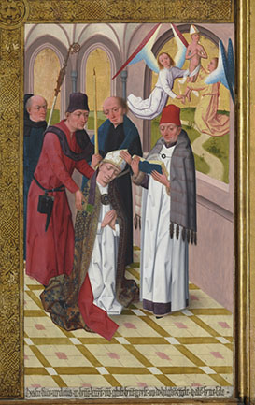
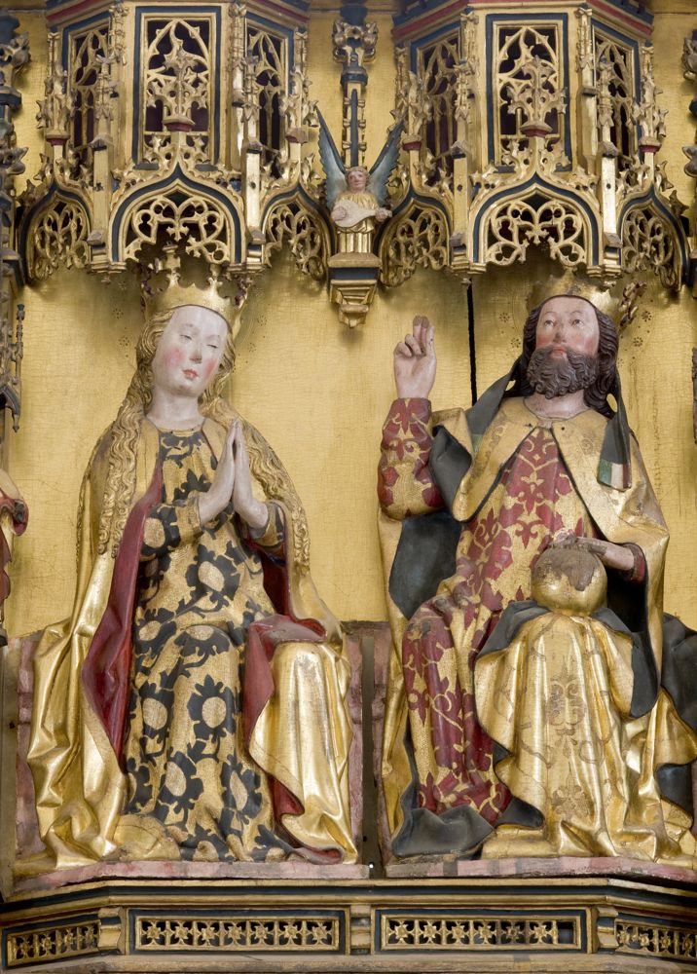
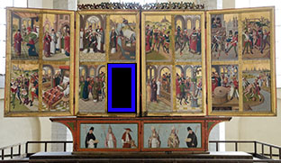
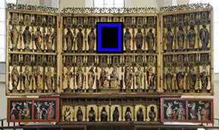
AJASTULE OMASED STIILITUNNUSED
12.-13. sajand
14.-15. sajand
16.-17. sajand
18.-19. sajand
Notes:
Stiilitunnuste hindamine
Õpilased dateerivad altariretaabli ligikaudse valmimisaja õpetaja etteloetud stiilitunnuste põhjal:
12.–13. sajand: maalide ja skulptuuride eesmärk oli tutvustada kirjaoskamatutele pühakirja sündmusi ja õpetada alandlikkust. Kujutati piiblisündmusi, tavaliselt ähvardavaid lugusid või siis imesid, olulisel kohal oli Kristuse kannatuste kujutamine. Inimesed olid tõsiste nägudega ja maalitud ilma varjudeta. Viljeleti peamiselt miniatuurmaali (raamatukaunistust) ja seinamaali (freskotehnikat). Skulptuuris domineeris materjalina kivi ning seda võib näha põhiliselt ehitiste kaunistustes, eriti lamereljeefina. Tüüpiliselt dekoreeriti kiriku sissepääsu (portaali), samuti esikülge (fassaadi) ja samba ülemisi osi (kapiteele). Nii ornament- kui ka figuraalsed kujutised olid stiliseeritud (üldistatud), kuna need olid mõeldud kaugelt vaatamiseks. Inimfiguurid on moonutatud kehadega või kohmakad, loomutruu jäljendamine ei olnud omaette eesmärgiks.
14.–15. sajand: maalide ja skulptuuride eesmärk oli samuti moraliseerivate piiblilugude kaudu vaataja usuliselt kuulekaks sundimine. Kasutusele võeti maalialustena puittahvlid, mis vajasid aastatepikkust ettevalmistust. Ühel maalil võidi kujutada erinevatel ajahetkedel toimuvaid tegevusi ning inimesed on riietatud 14.–15. sajandi tavade kohaselt kaasaegselt. Maalimiseks kasutati erksaid temperavärve, mida täiendati kulla ja hõbedaga, perspektiivi ei tuntud. Skulptuuris oli juhtival kohal puunikerdus; pühakute skulptuurid on viimistletud vaid eestpoolt, õõnsal tagaküljel on näha silumata peitlilöökide jälgi;
16.–17. sajand: kirik lakkas olemast inimese maailmapildi keskus ja religioosseid teemasid hakati kujutama maises võtmes. Kunstnikud tundsid huvi valguse ja varju kujutamise vastu, seega oli nende töödes palju heleda ja tumeda kontraste. Kasutatakse lineaarperspektiivi ja teisi tehnikaid, mis aitasid kujutada reaalsust loomulikumana. Tähelepanu pööratakse inimese proportsioonide õigele kujutamisele. Skulptuurid on täielikult ka tagant viimistletud, kuna on mõeldud vaatlemiseks igast küljest.
18.–19. sajand: maali- ja raidkunstis eelistati kas mütoloogilist või ajaloolist ainestikku, kujutati igapäevaseid teemasid või maaliti jutustava süžeega ühiskonnakriitilisi taieseid. Kunstnik võis väljendada enese tundeid ja meeleolusid või siis vastupidi maalis seda, mida nägi – ilustamata ja tõetruult. Kasutati looduses nähtavaid toone ega asendatud neid erksamate/harmoonilisematega, või siis kasutati ainult tumedaid/heledad värve. Skulptuuris eelistati materjalina marmorit, 19. sajandil ka pronksi.
Altariretaabel vastab 14.–15. sajandi tüüpilistele stiilitunnustele. Vasakpoolsel pildil on detail poolavatud retaablilt, mis on maalitud tammepuidust tahvlitele. Kujutatud on Nikolause surma – püha piiskop põlvitab vaimulike keskel ja heidab hinge ning pühad inglid võtavad ta hinge vastu. Parempoolsel pildil on näha Maarja ülistamise stseeni puuskulptuurid avatud retaablilt. Kujude tagakülg on nikerdamata ja värvimata, esikülg seevastu väga peenelt viimistletud.

Slide 4
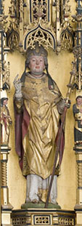
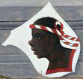
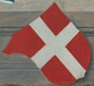
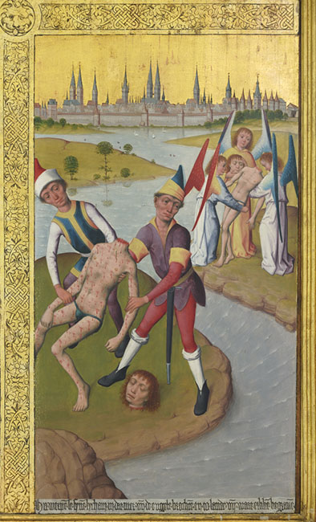
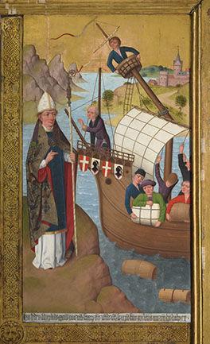
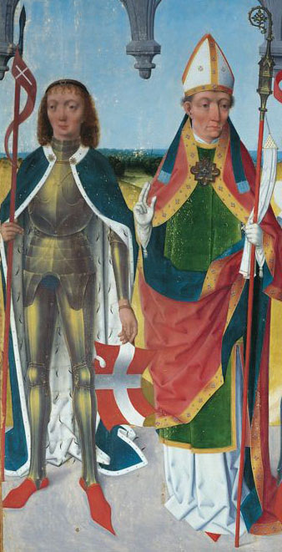
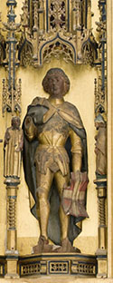
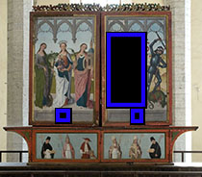
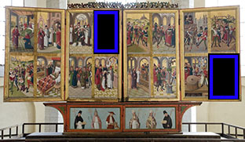
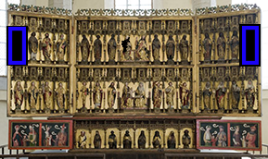
PILDILISED VIHJED
1
2
3
Püha Viktor
Püha Nikolaus
Notes:
3. Arhiiviuuringute kõrvutamine kunstitöö ikonograafiaga
Kunstiajaloolaste esimeseks sammuks on ajaloolise tausta väljaselgitamine arhiivimaterjalide abil. Linnaarhiivis on säilinud Niguliste kiriku keskaegne arveraamat, kus on kirjas, et 1478. aastal tellis Niguliste kogudus Lübeckist kuulsast Hermen Rode töökojast altariretaabli ning maksis selle eest 1250 Riia marka. Kuid täpsemad kirjeldused kunstitöö mõõtmete ja väljanägemise kohta puuduvad ning ei saa täiesti kindel olla, et tegemist on kõnealuse retaabliga. Altariretaabel, mida praegu Niguliste kiriku peaaltariks peame, asus veel 40 aastat tagasi Oleviste kirikus ja selle välimised tiivad olid eksponeeritud Kadriorus Eesti Kunstimuuseumis. Kuna retaabli praegune asukoht veel ei tõenda, et see on kindlasti arveraamatus mainitud Saksamaalt tellitud meistriteos, tuleb asuda uurima altariretaabli ikonograafiat.
Õpilased uurivad pildilisi viiteid, mis võiksid kinnitada, et tegemist on Lübeckist Tallinnasse tellitud tööga. Õpilased võivad ajurünnakuna pakkuda vastuseid, mida õpetaja kinnitab või lükkab ümber, vajadusel esitab suunavaid küsimusi.
1. Altariretaabel suletud asendis:
Altariretaablile on pühakuteks valitud need, kes on Niguliste koguduse ja Tallinna linna jaoks olulised olnud. Pildil näeme kõrvuti seismas püha Viktorit ja püha Nikolaust. Püha Viktorit peeti keskajal Tallinna kaitsepühakuks ning püha Nikolaus on Niguliste kiriku kaitsepühak.
Suurgild ja Mustpeade vennaskond olid altariretaabli suurrahastajad, seetõttu näeme nende kahe Tallinnas tegutsenud kaupmeeste ühenduste embleeme (Suurgildil valge rist punasel taustal ja Mustpeadel mustanahalise pea) kinnise altari maalitahvlite alaosas.
2. Altariretaabel poolavatud asendis:
Poolavatud asendis retaablil on pildiseeriad Nikolause ja Viktori legendidest.
Taaskord näeme Suurgildi ja Mustpeade vennaskonna embleeme, mis on kujutatud Nikolause legendides laevavimplitel (parempoolne pilt).
Püha Viktori legendide viimasel maalitahvli (vasakpoolne pilt) Lübecki linna siluett viitab meistriteose valmistamise kohale.
3. Altariretaabel avatud asendis:
Avatud asendis retaabli pühakute skulptuuride ülemises reas on kummalgi pool äärmised Nikolaus ja Viktor.
MÕISTED
ikonograafia - kindla teema kujutamise reeglistik (ÕS)

Slide 5
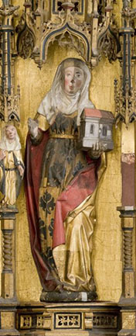
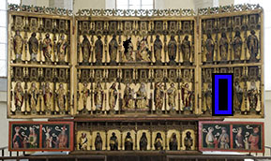
KAS VÕIB OLLA KOOPIA?
Otsetee Niguliste peaaltari teadusveebi
Püha Gertrud
Notes:
Kas tegemist saab olla koopiaga?
Kõige lihtsam viis koopia ja originaali eristamiseks on kunstitöö lähedalt uurimine palja silmaga või kasutades abivahendina luupi, et seda suurendada. Lisatud lingi kaudu sisenetakse Niguliste peaaltari teadusveebi ning õpilased peavad püha Gertrudi kuju põhjal otsima märke objekti kõrge vanuse kohta. Samuti võiksid õpilased arvata, millest leitud ealised iseärasused tingitud on.
Skulptuuri pildist vasakule jääb kollane nupp, millele on joonistatud plussmärgiga luup, seda üles-alla liigutades saab pilti suurendada ja vähendada. Detailvaadet saab igas suunas liigutada kui skulptuurist „kinni haarata“ ja tirida seda samal ajal vasakut hiireklahvi all hoides.
Link: http://rode.ekm.ee/niguliste-est.html#T3B14
Taiese pikast eluloost kõnelevad maalipinnal praod, pudenenud värv, katkised ja puuduolevad osad, ka ülemaalitud kohad. Pragunenud värvikiht ja värvikaod tulenevad õhuniiskuse ja temperatuuri muutustest, mis põhjustavad aluspuidu paisumist ja kahanemist. Samuti võisid transportimisel tekkida mehaanilised kahjustused (murdunud tükid, augud ja kriimustused). Aastasadadega kogunenud mustuse ja tolmu kiht on veel mõnedel skulptuuridel näha (tugevalt tumenenud osad), samuti on paljudel skulptuuridel kadunud sõrmed, käed, ninad, atribuudid jt. Püha Gertrudi kujul on pool nägu välja puhastatud originaalikihini ja pool mitte, puhastamata näopoolel võib näha barokiaegseid kontrastseid silma ja kulmu ülemaalinguid.
Kuid kuna meistritööde kopeerimisega tegeleti juba ka sajandeid tagasi, vajab taies lisauuringuid.

Slide 6
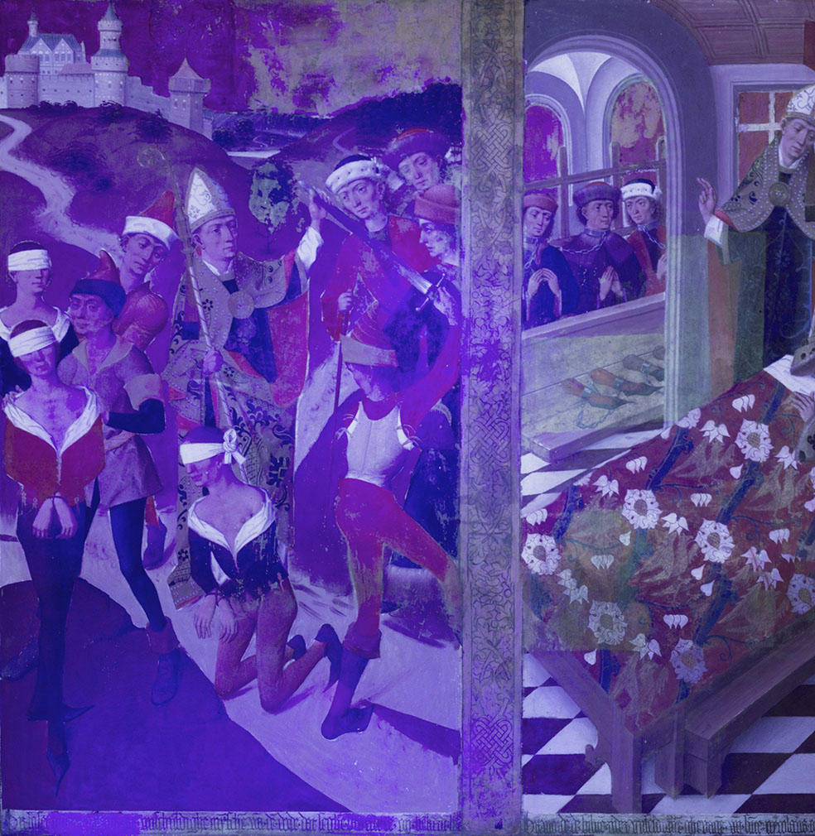
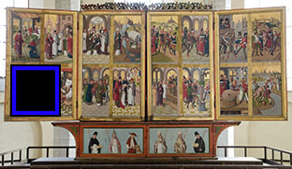
ULTRAVIOLETTVALGUS
Notes:
Ultraviolettvalgus
Kunstitöö vanuse ja kahjustuste täpsemaks hindamiseks uuritakse maalipinda ultraviolettvalguses. Ultraviolett on diskoteekides kasutatav valgus, mis paneb hambad ja valged riided sinakalt hõõguma, samuti kasutatakse seda bensiinijaamade tualettruumides.
Kuna erinevad materjalid peegeldavad fluorestsentskiirgust erinevalt, annab see olulist infot lakkide ja värvide vanuse kohta. Selle abil on võimalik leida tõendeid maalikihi ennistamisest, parandustest ja ka autorluse muutmisest. Samuti on see abivahendiks konservaatorile lakikihi eemaldamisel maalidelt. Vananenud loodusliku vaiguga lakid on nähtavad rohekaskollasena, samas kui uuemad sünteetilised lakid ilmuvad ekraanile piimvalgest kuni lilla toonini (võivad viidata ka restaureerimistöödele).
Poolavatud retaabli Nikolause legendide kuuendal maalitahvlil näha olevate kolme kinnivõetud aadliku jalgade ümbruses on vana lakk säilinud, ümbritsevatelt aladelt aga eemaldatud ja seetõttu kumab see ala lillaka ultraviolettvalgusena. Niguliste peaaltari ulatuslikud konserveerimistööd toimusid aastatel 1978–1992, mille käigus Moskva restauraatorid restaureerisid ka selle maalitahvlid.

Slide 7
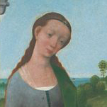
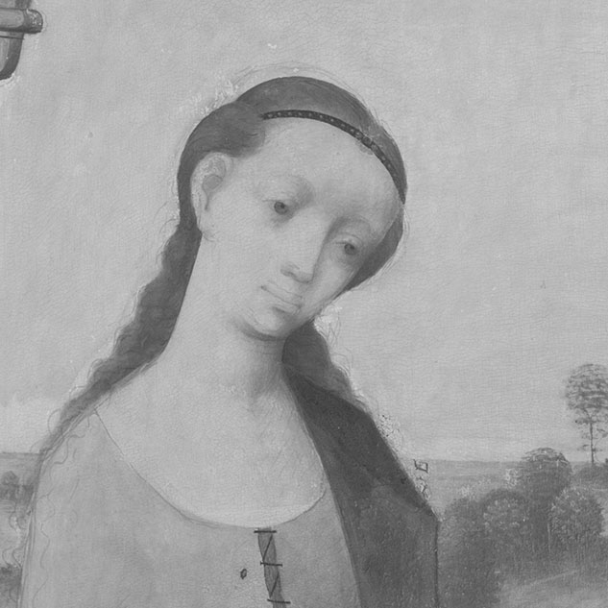
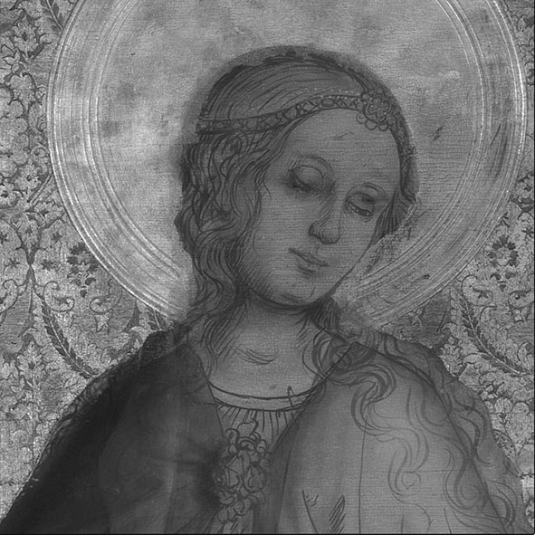
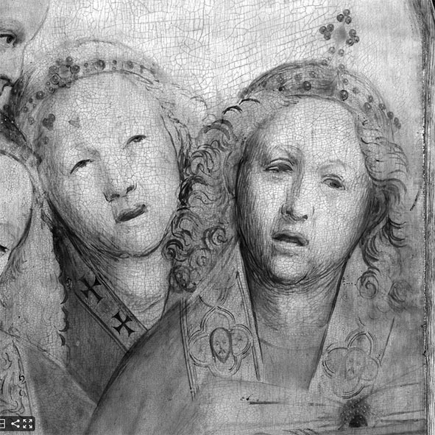
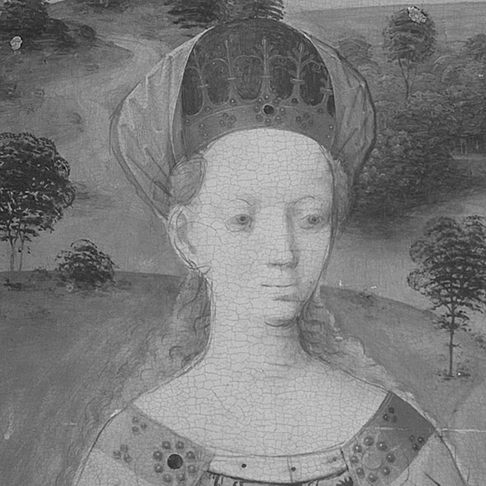
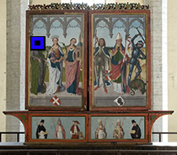
INFRAPUNAVALGUS
1
Püha Katariina Alexandriast
2
3
Notes:
Infrapunavalgus
Infrapunakiirgusega on kõik kodus kokku puutunud, kui vahetad televiisori puldiga kanaleid. Infrapunavalgus ei ole nähtav, aga see edastab infot kaugjuhtimispuldi ning -seadme vahel, samuti kasutatakse seda sõjatehnikas soojusallikate avastamiseks, ka pimedas nägemiseks. Kuid ka kunstitööde uurimisel on infrapunast suur abi. Uuringute tegemiseks on kaks võimalust: infrapunafilmile fotografeerimine (tundlikud lainepikkusele 700–900 nm) ja infrapunareflektograafia (kuni 2500nm). Kõige parem efekt maalide puhul saavutatakse 2000 nm juures.
Arvatakse, et Niguliste peaaltari retaabli autor on Hermen Rode, kuigi Rode on oma allkirja pannud vaid ühele altarile – Püha Luuka altariretaablile, mis asub Lübeckis. Nigulistes oleval altariretaablil ei ole meistri signatuuri ega ka muud märgistust. Infrapunauuring võimaldab avada maalikihi all oleva alusjoonistuse (juhul, kui see on teostatud söemusta sisaldava meediumiga heledale krundile). Õpilased uurivad maalingu alusjoonist Niguliste altariretaablilt ja võrdlevad veel kolme 15. sajandi maali alusjoonisega, et leida sarnasused kunstniku käekirjas ja selle kaudu tuvastada töö autor.
Rode käekirjale iseloomulikult on figuuride nägude puhul joonistus eskiislik, katkendlik ning üles ehitatud spontaansete vabakäeliste joontena. Sageli on täheldatav ka asendi kerge muutmine, piirjoonte kohendamine, õige positsiooni otsimine (vt figuuri kukal, suu, lõug ja juuksed). Kui kunstitöö oleks koopia, saaks sellele alusjoonise uurimise kaudu kinnitust, sest tihti on jäljendused tehtud väga detailselt ja argliku joonega. Kuna Niguliste retaabli alusjoonis sarnaneb pildil nr 3 olevale alusjoonisele, mis omakorda pärineb Lübecki Püha Luuka altariretaablilt, siis saame kinnitust, et teose autor on Hermen Rode. Pildil nr 1 on saksa meistri Stefan Lochneri meistrikojas valminud Kölni linna kaitsepühakutele pühendatud altariretaabli alusjoonis, mis asub Kölni katedraalis. Pildil nr 2 on alusjoonis vendade Hubert ja Jan van Eycki poolt maalitud Genti altariretaablilt, mis asub Belgias.
Pildiallikad:
The Underdrawings of the Altarpiece of the City Patron Saints in Cologne Cathedral, http://www.altar-der-stadtpatrone.de
Closer to Van Eyck: Rediscovering the Ghent Altarpiece, http://closertovaneyck.kikirpa.be

Slide 8
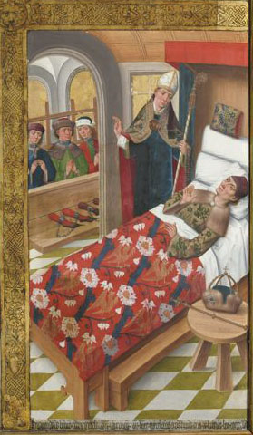
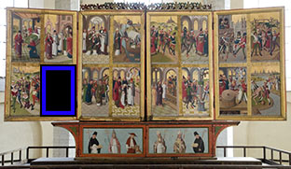
INFRAPUNAVALGUS
Otsetee Niguliste peaaltari teadusveebi
Notes:
Link: http://rode.ekm.ee/technical/index_ee.html
Teiseks saab infrapuna abil näha muudatusi kunstniku algsete plaanide ja lõpptulemuse vahel. Õpilastel tuleb vaadelda lähemalt Niguliste kappaltari maalide alusjoonist, et leida esemed, mis on meistril jäänud maalimata. Täpsemalt tuleb ülesande lahendamiseks noortel kunstidetektiividel uurida poolavatud asendis kappaltaril püha Nikolause legendist jutustavate maalide kuuenda pildi alusjoonist. Maaliväljal on kujutatud piiskop Nikolaust, kes ilmutas end öösel keisrile, et ta laseks vabaks kolm süütult vangistatud rüütlit. Õpetaja demonstreerib ekraanil detaili paralleelselt nähtavas valguses ja infrapunavalguses. Ülesande vastuseks on keisri voodi serva alt paistvad kass (ilmselt hiire või rotiga hambus), pissipott ja ajastule iseloomulikud teravatipulised sussid.
Maali kuvamiseks paralleelselt nähtavas valguses ja infrapunavalguses tuleb teadusveebi avalehel siseneda Tallinna altari tehniliste uuringute sektsiooni („Mis on maali sees?“). Seejärel lehe ülaservas teha valik, mis kuvab ekraanil kõrvuti kahte vaadet altarile (märk kahe ristkülikuga, kuhu on sisse kirjutatud 1 ja 2). Lehe allservas saab eraldi mustal taustal avanevas menüüs määrata vaate poolavatud altari asendis (joonistatud altaritest keskmine valik) ja meetodi kas nähtavas valguses või infrapunavalguses. Lehe allservas on ka pildi suurendamise ja vähendamise nupud.
Soovi korral võib otsida maalimata jäänud esemeid ka püha Viktori legendide alumisel parempoolsel maaliväljal (altariretaabli poolavatud asendis). Pildil on kujutatud Lübecki panoraami taustal püha Viktori surnukeha vette viskamise stseeni. Linnast voolavale Wakenitzi jõele on algselt plaanitud kolm laeva: vaataja suunas kulgev hiiglaslik kõrgete mastidega laev, uhke profiilvaates hansakoge ning selle ees väike lihtne paat.

Slide 9
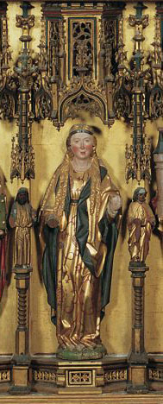
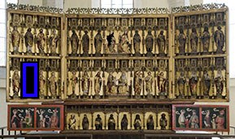
RÖNTGENKIIRGUS
Püha Dorothea
Notes:
Röntgenuuringud
Röntgeniga puututakse kokku haiglas, tavaliselt seoses käe- või jalaluumurruga. Kunstitöö röntgenpilt võimaldab maalist läbi vaadata, sellel on näha kõik maalingukihid korraga.
Konserveerimis- ja materjaliuuringuteks kasutatakse ära erineva metallisisaldusega elementide erinevat röntgenkiirguse absorbeerimise võimet. Kõik rasked metallid neelavad röntgenkiiri tugevalt ning ilmuvad selle tulemusel negatiivfotol heledatena (näiteks naelad on valged, esile tulevad ka raskeid metalle sisaldavad värvipigmendid). Näha on maalikahjustusi ja varasemaid restaureerimistöid, saab avastada üllatuslikke alumisi maalinguid, mida väljast näha ei ole. Samuti toob see esile maalingu all olevas puidus peituvad putukatekäigud, väljast näeb nendest ainult väikseid sissepääsuauke. Kui maalid või skulptuurid koosnevad mitmest puutahvlist, siis on puutahvlid röntgenpildil ka eristatavad.
Õpilased peavad röntgenpilti analüüsima, millised nimetatud tunnustest pildil näha on. Skulptuurid ja nende ümber olevad baldahhiinid on nikerdatud tammepuust ning eraldi kinnitatud kappaltarile. Tavaliselt on üks skulptuur tehtud ühest puutüvest, skulptuuride tagaküljed on seejuures õõnestatud, et puit kuivaks kiiremini ja skulptuuri kaal oleks väiksem. Püha Dorothea röntgenpildil on näha näo juures olev konks, millega figuur retaabli külge on kinnitatud. Samuti on selgelt eristatavad naelad, millega on ehisdetailid altarile fikseeritud, pühaku kohal olev baldahhiin ripub traadil.

Slide 10
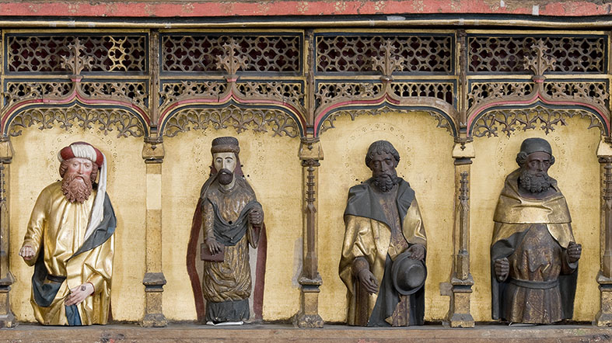
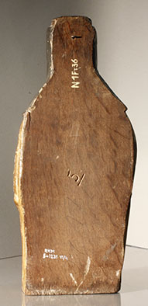
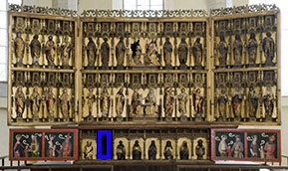
DENDROKRONOLOOGIA
uuritava skulptuuri tagakülg
Notes:
Dendrokronoloogia
Dendrokronoloogia on maali dateering aluspuidu aastaringide analüüsi põhjal ning selle kaudu kaasatakse kunstitöö uurimisse bioloogia ainevaldkond. Puidu vanuse dendrokronoloogilise määramise aluseks on tõsiasi, et puudel kujuneb eri aastate ilmastiku tõttu teatud aastarõngalaiuste muster. Soodsate kasvutingimustega aastatel on ringid laiemad, kesised aastad jätavad peenikese ringi. Aastarõngaste mustreid kõrvutades on võimalik leida, millised puud on kasvanud samaaegselt, millised erinevatel aegadel. Dendrokronoloogia võimaldab saada uuritava objekti dateeringu ühe aasta täpsusega.
Areneva majandusega keskaegses Euroopas oli suur puidunõudlus ning juba 14. sajandiks oli tekkinud materjalinappus, nii et seda oldi sunnitud sisse vedama põhjapoolsetest maadest. Kvaliteetset tammepuitu imporditi kõige enam Poolast ja Leedust, kõigepealt parvetati puit sisemaalt mööda jõgesid Läänemere sadamalinnadesse ja sealt laevatati meritsi Euroopa kunstikeskustesse Madalmaades ja Saksamaal. Niguliste retaabli skulptuuride jaoks võidi siiski kasutada kohalikku Lübecki tammepuitu, mille töökoda sai kätte toorelt, kuna skulptuuride puhul ei olnud nii oluline puidu peen tekstuur nagu maalitahvlite puhul. Läbikuivamata puit on ka hõlpsamini tahutav ja nikerdatav, seetõttu on mõnedel kujudel tekkind juba valmimisajal praod, mis on täidetud liimiga ja mida on varjatud lõuendiga, seejärel kahe kihina krunditud. See tähendab, et puu läks kohe langetamisaastal töökotta skulptuuride valmistamiseks, ilma vahepealsete kuivatamisaastateta (maalide alusena kasutatavat tammepuitu kuivatati peale langetamist 2-8 aastat).
Niguliste peaaltari alaosas (nn predellas) paiknevad kaks eristuvat skulptuuri. Pildil näeme nelja skulptuuri kaheksast, kus esimene on restauraatorite poolt puhastatud, kolmas ja neljas veel sajanditega ladestunud mustusekihi all ning vasakult teine on selgesti erineva ilmega kuju. Ka skulptuuri tagakülg ei ole õõnsaks tahutud nagu teistel kujudel. Kas originaalfiguuridega on midagi juhtunud ja nad on sinna hiljem lisatud, pole teada. Samuti ei ole teada, millal ja kelle poolt on lisatud skulptuurid valmistatud. Kunstiajaloolased on oletanud, et need võivad pärineda 17. sajandist kohaliku meistri töökojast, kuna nad on oluliselt kohmakamalt teostatud. Et kunstiajaloolaste oletusi kontrollida, uuriti ühte figuuridest dendrokronoloogilise dateerimise meetodil.

Slide 11
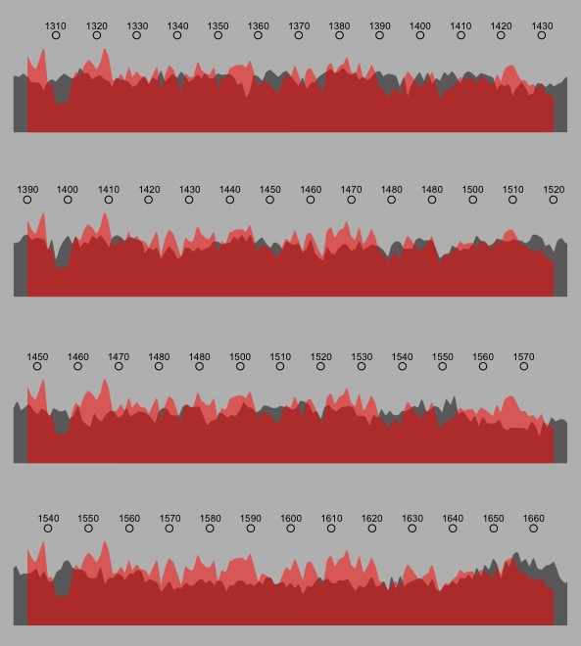
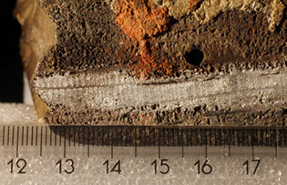
DENDRO-
KRONO-
LOOGIA
1
uuritava skulptuuri aastarõngaste muster
võrdlus-kronoloogiad
2
3
4
Notes:
Skulptuuride ainus aastarõngaid näitav puidupind oli figuuri tald, alloleval fotol on näha sellel žiletiteraga silutud ja kriidiga hõõrutud puidu ristlõikepind. Aastarõngaste laiused mõõdeti ning võrreldi arvutis tammepuu võrdluskronoloogiatega, mis on koostatud Euroopa muuseumides mõõdetud maalipaneelide aastarõngalaiuste ridade keskmistamisel.
Õpilased võrdlevad Rode altaril eristuva skulptuuri aastarõngaste mustrit nelja võrdluskronoloogiaga ja selle põhjal määravad puidu vanuse. Graafikute analüüsimisel tuleb jälgida üldisi tendentse, et graafikutel kujutatud langused ja tõusud oleksid sarnases rütmis kohakuti. Aastarõngamustri sarnasus on täheldatav joonisel nr 2 (vahemik 1390–1520), skulptuuri viimase (hiliseima) mõõdetud aastarõnga aastaks said teadlased a. D. 1520. Arvestama peab, et saadud aastaarv näitab kõige hilisema mõõdetud aastarõnga kasvamise kalendriaastat.
See ei ole kindlasti skulptuuri valmistamiseks tarvitatud tammepuu kõige hilisem aastarõngas, sest mädanema kippuv tüve välisosa maltspuit on eemaldatud. On kindlaks tehtud, et Läänemeremaades (Eestis, Lätis ja Leedus ja Lõuna-Soomes) kasvavatel tammedel on minimaalne maltspuidu hulk 6 aastarõngast. Sel eeldusel on skulptuuri valmistamiseks tarvitatud tammepuu tõenäoliselt langetatud pärast 1526. aastat (1520+6). Skulptuur ei ole tagantpoolt õõnestatud nagu originaalskulptuuride puhul toorpuidu kiiremaks kuivamiseks tehti – võimalik et see nikerdati juba läbi kuivanud puidust, kuid mis sajandil täpselt, ei ole teada.
Võrdluskronoloogiate allikad:
Balti tammekronoloogia 1 (Hillam & Tyers, 1995)
Ida-Pommeri tammekronoloogia (Wazny, https://www.ncdc.noaa.gov/paleo/study/5214)

Slide 12
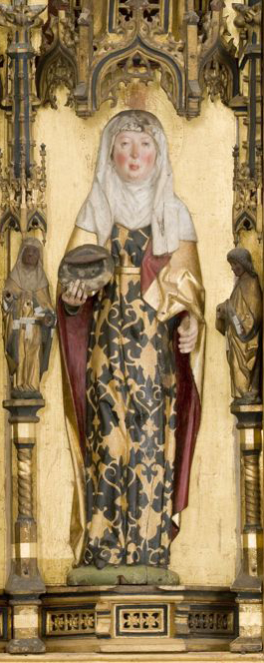
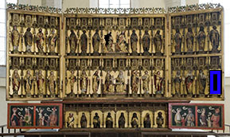
VÄRVIPIGMENDI UURINGUD
video pigmendiuuringutest
Püha Eliisabet Tüüringist
Notes:
Pigmendiuuringud
Kunstitöö vanust saab hinnata ka kasutatud värvipigmentide järgi. Pigment on peen värviline pulber, mis on värvides põhikomponendiks ning annab neile iseloomuliku värvuse. Kui selgub, et retaablil on pigmente, mida keskajal veel olemas ei olnud, on pettus ilmne. Võltsimist tõendab ka värvide sisse segatud tahm, mille abil püüdsid jäljendajad kunstitööd vanemaks valetada.
Video: Eesti Keskkonnauuringute Keskus pakkus Niguliste peaaltari uurimisel kasutamiseks oma väikest kaasaskantavat XRF (röntgenfluorestsents analüüsi) aparaati, millega saab määrata esemete keemilist koostist ilma maalilt tükki eemaldamata. Keskkonnauuringute keskuses kasutatakse aparaati mürgistest plastikutest mänguasjade tuvastamiseks ja ohtlike metallide nagu plii ja elavhõbe määramiseks elektroonikatoodetes. Uurimismeetodi suureks plussiks on, et aparaati saab uuritava eseme juurde kaasa võtta ning tulemused saadakse väga kiiresti – ühe sellise punkti analüüs võtab aega üks minut. Kuna metallid on ka osaks erinevatest värvipigmentidest, siis aitas aparaat ka Niguliste peaaltari värvitoone analüüsida. Erinevate pigmentide koostised on seotud ka nende kasutuselevõtmise ajaga, seega on võimalik kindlaks teha maali ajalist päritolu või ülemaalinguid. Kindlaks saab teha sedagi, kas kullakarva kuju on päris kullaga kaetud. Niguliste altarile tehti üle 500 punktuuringu, millega tõestati, et skulptuuridelt leitud värvipigmendid olid iseloomulikud keskajale ja laialt levinud üle Euroopa. Näiteks tuvastatud pliivalge oli Euroopas ainuke valge värvitoon kuni 19. sajandini, kuid tänapäeval seda enam ei kasutata, sest see on mürgine. Uuringud kinnitasid ka kulla olemasolu, seejuures tähelepanekuga, et skulptuuri esiküljel on kasutatud puhast kulda, vähem nähtavates piirkondades aga on kokkuhoidlikuma lahendusena kasutatud hõbeda lehti, mida katab imeõhuke kulla kiht.
Ent XRF-aparaat ei võimalda määrata täpset maalikihtide arvu ning üksikute kihtide keemilist koostist, selleks tuleb laboris analüüsimiseks võtta retaablilt mõned värviproovid.
Õpilased nimetavad erinevaid värvitoone, mida pildil võib näha. Õpetaja täpsustab õpilaste vastuseid pingmendinimetustega ja tutvustab nende saamisviisi.
valge pearätik – kriit (looduslik settekivim kriit ehk lubjakivi, keem. kaltsiumkarbonaat);
nägu – pliivalge ja punase kinaveri segu (pliivalge ehk seatinavalge on kunstlikult toodetud pliist ja äädikast; hinnalist kivaneri valmistatakse looduses leiduva erkpunase kristalliseerunud mineraali pulbristamisel, toodetakse ka sünteetiliselt);
riietus – kullatis (imeõhukesed kullalehed 0,00014–0,00011 mm);
keebi punane sisevooder – kinaver;
heleroheline küngas skulptuuri jalge all – tõenäoliselt vaseroheline (kunstlik anorgaanilise pigment).
tumeda kleidiornamendi puhul võiks olla tegemist musta pigmendiga, mida keskajal saadi mitmel viisil: luude põletamisel suletud anumas (luumust ja elevandiluumust); lehtpuude või mandlikoorte/virsikukivide (söemust) või viinapuuvõrsete­/okste/seemnete põletamisel (viinamarjamust). Musta pigemendi saamiseks koguti kokku ka peale õli, tõrva või vaigu põletamist telliskivikambrite seintele ladestunud tahm (tahmamust ehk lambimust). Ent püha Eliisabeti skulptuuril ei saa olla tegemist siiski musta pigmendiga, kuna XRF-aparaadi mõõtmistulemused viitasid vase olemasolule. Vask aga ei kuulu mitte ühegi musta ega tumepruuni pigmendi koostisesse. Mõistatuse lahendamiseks tuleb kunstitöölt võtta imepisike värviproov ning seda laboris analüüsida.

Slide 13
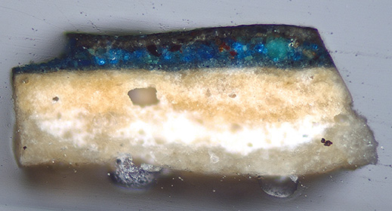
VÄRVIPROOV
Värvikihi ristlõike analüüs
Notes:
Värvikihi ristlõike analüüs
Värviproovi tegemine jäetakse uuringutest viimaste sekka, sest selle võtmiseks peab kunstitööd kahjustama.
Värviproovide uurimisega tegeleb analüütiline keemia – see on keemia haru, mis tegeleb ainete koostise, struktuuri ja koguse määramisega. Värviproove uuritakse nii füüsikaliste kui ka keemiliste meetoditega, Niguliste peaaltari uuringud viidi läbi Tartu Ülikooli keemia- ja geoloogialaborites. Proovi tegemiseks võetakse imepisikesi värvitükikesi tavaliselt maali pragunenud kohtadest või kasutatakse juba lahtitulnud värvitükke, et kunstiteost rikkuda nii vähe kui võimalik. Sellest võib teha ristlõike, mis näitab kõiki maalingu kihte (alates krundist ja alusmaali kihtidest kuni lakini ja isegi mustuseni maali pinnal, näeb välja nagu kihiline tort). Uuringu põhjal saab teha järeldusi maalikihtide koostise osas ning sealt omakorda maali vanuse ja kunstniku kohta.
Vaigu sisse valatud värvikihi ristlõike-analüüs näitab krundi-, värvi-, laki- ja ülemaalingute kihtide arvu ning võimaldab teha keemilisi analüüse, et määrata pigmentide ja sideainete koostisi. Eliisabeti skulptuuri riideornamendilt võetud proovilt on näha paksu valge krundikihi (koosneb mitmest kihist jämedast peenemani) peal olevat sinist värvikihti (sinises värvikihis esinevad erinevat värvi sinised pigmenditerakesed). Sinine värvikiht sisaldab pigmendina asuriiti, seal on ka täiteained ja sideaine (tegemist on temperavärviga). Asuriidipigment on saadud looduslikust poolvääriskivist asuriidist, mis peenestatakse ja pestakse. Jämedal pulbril on tumedam toon, peenemal heledam. Noored kunstidetektiivid püüavad arvata, millega võiks tegemist olla kõige pealmise tumedama kihi puhul, mis varjab ära kauni sinise tooni nähtavuse.
Keemilised analüüsid tuvastasid, et pealmine kiht sisaldab mingit sünteetilist materjali – lakki või liimainet, mis võib olla polüvinüülatsetaat (PVA). Esmakordselt on PVA-liimi kasutamist konserveerimises mainitud 1930. aastatel, Niguliste peaaltari puhul on tõenäoliselt tegemist konservandiga, mida võisid kasutada restauraatorid 20. sajandil toimunud konserveerimistööde käigus. Seega on skulptuuri kullatud rüü ornament olnud algselt säravsinine ja alles hiljem on see kattunud tumeda kihiga.

Slide 14
AITÄH!
Niguliste muuseum: Rode altar lähivaates, 2016
Notes:
KOKKUVÕTE
Toetudes arhiiviandmetele ja leides neile kinnitust tehnilise kunstiajaloo uurimismeetodite abil, saab Niguliste peaaltari valmimist dateerida aastatega 1478–1481.

Slide 15
LISAD: VIDEOKLIPID UURINGUTEST
Teose seisukorra vaatlus ja kahjustuste kaardistamine https://www.youtube.com/watch?v=jyKhvxnxPW4
RTI pildistamine (saripildistamise meetod esemete detailseks uurimiseks) https://www.youtube.com/watch?v=_Mng6nU7GMc
Röntgenuuringud https://www.youtube.com/watch?v=-RSM6nM158c
Kolmemõõtmeline mudel ühest skulptuurist https://vimeo.com/95834087
Notes:
Kui tunni lõpus jääb aega üle, võib vaadata videoklippe Niguliste peaaltari uuringute läbiviimisest.

